Slide 1




Motor de Scoring Crediticio
Arquitectura Distribuida
APIs .NET 8 · API Gateway · Identidad con MFA · Mensajería asíncrona · Observabilidad
Curso de Arquitectura de Software

Slide 2


Un motor de scoring dividido en servicios
El sistema registra solicitudes de crédito y las evalúa con un modelo de factores ponderados. La solución separa cada responsabilidad en un componente que se ejecuta por su cuenta.
Servicios independientes
Comunicación síncrona y asíncrona
Web, scoring, identidad, notificaciones y Workers como procesos separados.
HTTP entre servicios; RabbitMQ y Kafka para eventos.
Acceso centralizado
Observabilidad
Kong concentra el enrutamiento HTTP externo.
cAdvisor, Prometheus y Grafana sin modificar el código de los servicios.

Slide 3
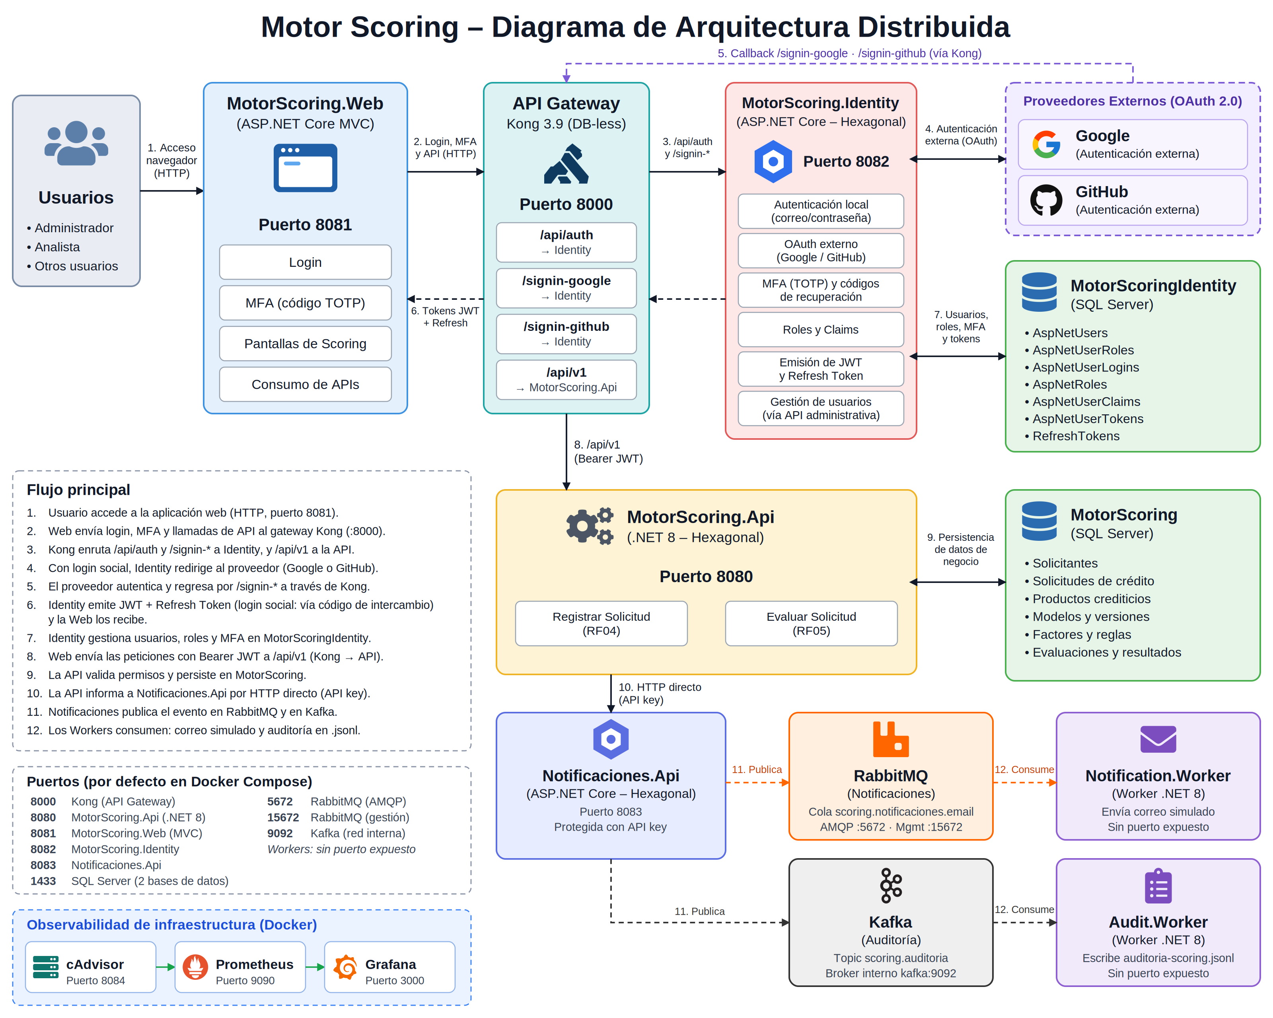
El sistema completo, de un vistazo
10
contenedores funcionales
3
contenedores de observabilidad
2
brokers: RabbitMQ y Kafka

Slide 4


Kong: un único punto de entrada HTTP
Ruta | Destino
/api/auth | Identity (:8082)
/signin-google | Identity (:8082)
/signin-github | Identity (:8082)
/api/v1 | MotorScoring.Api (:8080)
Configuración declarativa
Las rutas viven en kong.yml; no hizo falta un proyecto .NET nuevo.
Callbacks OAuth por el gateway
Google y GitHub regresan a localhost:8000/signin-google y /signin-github.
Fuera del gateway
Puerto 8000 · Kong 3.9 en modo DB-less
Scoring → Notificaciones es HTTP interno directo; RabbitMQ y Kafka tampoco pasan por Kong.

Slide 5




Identity: la autenticación como servicio propio
Login local
Google y GitHub
JWT y refresh tokens
ASP.NET Core Identity con base de datos propia.
OAuth 2.0 con inicio de sesión social.
Audiencia MotorScoring.Api; roles y permisos como claims.
MFA con TOTP
Roles
Persistencia separada
Segundo factor con app autenticadora y códigos de recuperación.
Analista y Administrador, con permisos de scoring.
Base MotorScoringIdentity, distinta de la de scoring.
Un usuario externo nuevo recibe el rol Analista; un Administrador existente no se sobrescribe. GitHub es OAuth 2.0 sin OIDC: requiere consultar /user y /user/emails.

Slide 6
MotorScoring.Api: un núcleo hexagonal
Adaptadores: entrada REST, salida SQL y HTTP
Entrada
Controllers de solicitudes de crédito (Adapters.Inbound.Api).
Application: casos de uso y puertos
Casos de uso
RegistrarSolicitud y EvaluarScoring, expuestos por puertos de entrada.
Domain
entidades y reglas
Salida
Persistencia con EF Core en SQL Server y cliente HTTP hacia Notificaciones.Api.
Dominio
Solicitante, SolicitudCredito, EvaluacionCrediticia y configuración del modelo.

Slide 7


Un evento, dos brokers, dos propósitos
Notificaciones.Api publica EvaluacionCompletada
RabbitMQ
Kafka
Notificaciones
Auditoría
Exchange directo scoring.exchange
Cola durable scoring.notificaciones.email
Cola de mensajes fallidos (DLQ)
Mensajes persistentes y confirmación del publicador
Topic scoring.auditoria
Productor con acks=all e idempotencia
Clave del mensaje: IdSolicitud
Grupo de consumo scoring-auditoria-worker

Slide 8


Workers: consumidores independientes
Notification.Worker
Audit.Worker
Consume RabbitMQ
Consume Kafka
Confirma (ack) al terminar el proceso
Si falla: nack sin reencolar, va a la DLQ
Toma un mensaje a la vez (prefetch 1)
Envío de correo simulado, registrado en log
Commit manual del offset tras procesar
Lee desde el inicio del topic si no hay offset
Añade cada evento a auditoria-scoring.jsonl
El archivo vive en un volumen de Docker
Contratos sin biblioteca compartida
Cada proyecto define su propio modelo JSON de EvaluacionCompletada, así compila y se despliega solo.

Slide 9
Una evaluación de punta a punta
1
2
3
4
5
6
Web
Kong
Scoring
HTTP
Brokers
Workers
El usuario evalúa la solicitud desde la Web (:8081).
La Web llama al gateway; /api/v1 llega a MotorScoring.Api.
La Api calcula el puntaje y guarda la evaluación en SQL Server.
La Api informa a Notificaciones.Api por HTTP directo.
Notificaciones publica en RabbitMQ y en Kafka.
Correo simulado y registro de auditoría en .jsonl.
Los pasos 1 a 4 son HTTP síncrono; el paso 5 desacopla al productor de los consumidores, que procesan a su ritmo.

Slide 10

Despliegue con Docker Compose
Contenedor funcional | Puerto
motor-scoring-gateway (Kong) | 8000
motor-scoring-api | 8080
motor-scoring-web | 8081
motor-scoring-identity | 8082
motor-scoring-notificaciones-api | 8083
motor-scoring-notification-worker | —
motor-scoring-audit-worker | —
motor-scoring-database (SQL Server) | 1433
motor-scoring-rabbitmq | 5672 · 15672
motor-scoring-kafka | interno 9092
Observabilidad | Puerto
motor-scoring-cadvisor | 8084
motor-scoring-prometheus | 9090
motor-scoring-grafana | 3000
Inicio del entorno
docker compose -f docker-compose.v3.yml up -d --build

Slide 11
Observabilidad de infraestructura
cAdvisor 0.54.0
Prueba de caída real
Métricas por contenedor
Puerto 8084
10 → 9 → 10
Prometheus
Contenedores UP al detener y volver a levantar motor-scoring-identity; Grafana reflejó ambos cambios.
Almacena y consulta
Puerto 9090
Grafana
Alcance
Dashboard UP/DOWN, CPU, RAM, red
Cubre CPU, RAM, red y estado de contenedores. No incluye métricas de aplicación como latencia por endpoint, códigos HTTP o trazas.
Puerto 3000

Slide 12

Distribuida por fuera, hexagonal por dentro
Sistema distribuido
Procesos independientes
Cada servicio y Worker arranca, se detiene o falla por separado.
Identity
MotorScoring.Api
Web
Comunicación por red
HTTP, AMQP y protocolo de Kafka entre componentes.
Notificaciones.Api
Workers
Fallos parciales
Con Identity caído, Scoring, Kong, los brokers y los Workers siguieron UP.
Kong, brokers, BD
Desacoplamiento
Arquitectura hexagonal interna
Los brokers separan al productor de sus consumidores.
Una arquitectura organiza el sistema entre procesos; la otra, el interior de cada servicio. No compiten.

Slide 13
Conclusiones
Responsabilidades separadas
Comunicación híbrida
Seis procesos .NET independientes más Kong, SQL Server, RabbitMQ y Kafka.
HTTP síncrono entre servicios y mensajería asíncrona para notificar y auditar.
Entrada centralizada
Observabilidad verificada
Kong enruta la API, la identidad y los callbacks OAuth.
Se comprobó la caída y recuperación de un contenedor en Grafana.

